Slide 1
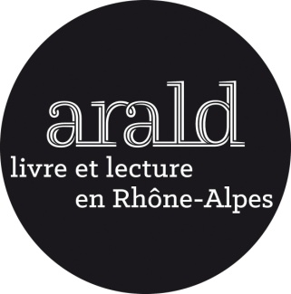
Une forêt d’arbre creux
D’ Antoine Choplin

Slide 2
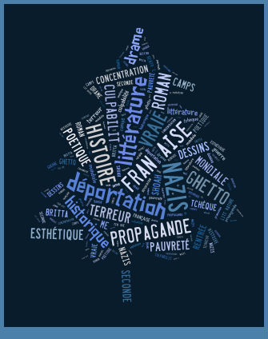

Slide 3
Présentation
Ghetto de Terezin, de décembre 1941 à mai 1943. Bedrich Fritta arrive là avec sa femme Joanna et son fils Tomi, âgé d’un an. Il est affecté à la salle de dessins techniques dont il devient le responsable. Il doit tout d’abord dessiner les plans du crématorium, tiraillé entre, d’une part, le plaisir du travail, avec une relation sensuelle aux outils et d’autre part la culpabilité du projet funeste auquel il participe : la façade du ghetto, puis le crematorium.
Le personnage principal observe le quotidien du camp et peint les humiliations, la déshumanisation progressive, la mort et les déportations. Gardant malgré tout espoir, il témoigne et résiste par l’art. Son regard artiste décrit les scènes comme autant de tableaux qu’il peint et cache, à destination des émissaires de la Croix-Rouge. Source fiche Arald

Slide 4
Antoine Choplin
Antoine Choplin est depuis 1996 l’organisateur du festival de l’Arpenteur, en Isère, événement consacré au spectacle vivant et à la littérature. Il vit près de Grenoble, où il concilie son travail d’auteur, ses activités culturelles et sa passion pour la marche en montagne. Il est également l’auteur de plusieurs livres parus aux éditions de La fosse aux ours, notamment Radeau (2003, Prix des librairies Initiales), Léger fracas du monde (2005) et L’Impasse (2006). Antoine Choplin a reçu le Prix France Télévisions en 2012 pour "La nuit tombée".

Slide 5
DEMARCHES ET CONCEPTION DE LA SEQUENCE pour une classe de Terminale Bac Pro : Comment l’art peut-il éclairer la nuit ?
Objet d’étude : « Au XX° siècle, l'homme et son rapport au monde à travers la littérature et les autres arts »
Coup de cœur personnel
Dialogue entre les arts
(possible enseignement transversal )
Approche originale de la question de la déportation
Question du genre
Donc une œuvre riche pour réfléchir à cet objet d’étude

Slide 6
Angle de lecture
interrogation du programme : « Comment la lecture d’œuvres (artistiques et littéraires) permet-elle de s’interroger sur le rapport de l’Homme au monde ? »
problématique de lecture : " Comme A. Choplin raconte-t-il la vie dans le camp de Térézin ? En quoi l'art permet-il de rester humain, de continuer de vivre dans une situation de crise et donc de questionner nos valeurs ? "

Slide 7
Organisation des séances, modalités de lecture et d’écriture
Les impressions de lecture sont conservées dans un journal de séquence non évalué.
Les élèves ont le choix de le partager ou pas avec le professeur d’en choisir la forme
Le professeur en vérifie juste l’avancement

Slide 8
Progressivité du carnet de lecture
En quoi le carnet de lecture est-il un moyen efficace pour accompagner l’élève dans sa formation de lecteur compétent ?

Slide 9
Un création personnelle et interprétative
Il peut prendre différentes formes comme le rappelle Joëlle Jean IA/IPR Lettres :
Dessins, caricatures, cartes heuristiques , schéma,
Billet d’humeur, bandeau publicitaire , conseils de lecture sous formes humoristiques
Lettres ouvertes à l’auteur
Relevé de mots inconnus
Passages adorés /détestés, compris/pas compris
Pastiche…..
Tout est possible à partir du moment où l’activité rend compte d’une expérience de lecture interprétative et personnelle et non d’ une activité purement scolaire .

Slide 10
Un exercice de nature variée et progressive sur le cycle :
Il peut rendre compte :
Des lectures de l’année, voire même du cycle.
Ou
De lectures dans le cadre d’un projet : Goncourt des lycéens ,Prix des lycéens et apprentis en Rhône-Alpes
ou
D’une seule lecture : projet Air
Ou même
Pourquoi pas des séquences étudiées ? Il devient alors « journal de séquence »

Slide 11
Un « outil » de construction d’un lecteur « expert »
Car
Il permet de garder une trace personnelle de sa lecture , d’en reconnaitre la valeur.
Il vise les échanges entre lire, dire et écrire
Il est le lieu d’une subjectivité partagée, de l’affirmation d’une identité de lecteur
Donc il ne donne pas lieu à une évaluation mais à des commentaires qui sont ceux d’un autre lecteur donc modifie le rapport enseigné/enseignant

Slide 12
e
SECONDE
PREMIERE
TERMINALE
Rôle de guidance , de « déformatage »
L’enseignant prend en compte le sujet lecteur et le guide dans la création du carnet de lecture. Il engage dans l’activité en autorisant l’expression de sa subjectivité et en autorisant la pluralité des lecture .
Rôle de régulation et de validation.
L’enseignant favorise l’imagination, l a création , l’expression de jugements personnels et . encourage la pluralité des lectures
L’enseignant observe et échange avec le lecteur. Il favorise le débat interprétatif et ouvre de nouvelles perspectives : intertextualité, mise en débat de questions universelles .
L’élève choisit parmi les fiches d’activités proposées et il propose des formes d’expression personnelles pour partager ses ressentis. Il enrichit son carnet de lectures personnelles et le met en relation avec d’autres productions artistiques. Il met son imagination au service de l’analyse, s’implique, défend ses interprétations.
L’élève travaille en autonomie, il crée son carnet, choisit ses entrées, sa forme et prend du recul sur ses émotions de lecteur en les interprétant et en les mettant en perspective . Elles deviennent un tremplin pour se penser comme sujet-lecteur et citoyen en formation.
L’élève entre dans la lecture en exprimant son ressenti, et ses réactions. Il réagit, s’implique émotionnellement, prend conscience de sa subjectivité et de la réflexivité de sa lecture. Il s’aide du tutoriel proposé.
I
initiative au cours du cycle du baccalauréat professionnel : part de l’enseignant part de l’élève

Slide 13
Séance 1 : Quel est le projet de l'auteur ? (2 heures)
A Il s’agit de découvrir de l’oeuvre par l’analyse :
Titre : Une forêt d’arbres creux / Métaphore ?
Dessin de B.Fritta: Transport
Des chapitres
Questionnement possible :
Quels titres de chapitres vous semblent liés directement ou par implicitement, au dessin de première de couverture ?
Quels sont les points communs entre les autres titres ?
Certains semblent désigner des personnages, des objets ou des faits plus individualisés.
Certains ont une connotation apparemment plus positive que les autres
Identifier la représentation de deux formes d’expression artistique : dessin et musique.
Gros plan sur Convoi = idée de mvt // autres titres plus statiques
Du résumé en quatrième de couverture

Slide 14
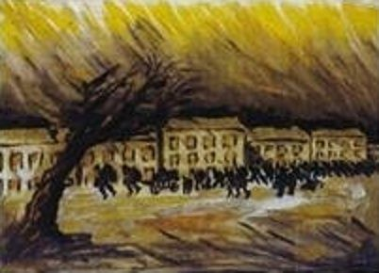

Slide 15
B Contextualisation indispensable dans l’histoire
Pistes de recherche
Géographique : Localisation de la Bohéme et de Térézin (Theresienstadt)
Lexique : Chercher la définition des mots : ghetto/ camp de concentration/camp d’extermination/ propagande
Spécificité de Térézin
Sitographie proposée sur Térézin
https://fr.wikipedia.org/wiki/Camp_de_concentration_de_Theresienstadt
Encyclopédie multimedia de la Shoah : http://www.ushmm.org/wlc/fr/article.php?ModuleId=175
Extrait du film de propagande nazie sur le camp de Terezin
https://www.youtube.com/watch?v=aYzO9KCKjzs
Film de propagande nazie sur le camp de Terezin :
https://fr.wikipedia.org/wiki/Theresienstadt_(film)
Document complémentaire : article du Monde "Térezin chantait" source LE MONDE | 06.05.2005 | Par Alain Lompech
Travail hors la classe : Effectuer une recherche biographique sur A. Choplin (site Arald) et sur B.Fritta (et en garder trace dans le journal de séquence

Slide 16
Séance 2 : Quand la littérature lève le voile ? (2 heures)
Lecture du « tableau » (chapitre) 1 : Les deux ormes
Écoute des premières lignes du roman lues par A. Choplin dans l'émission de France Culture : Les bonnes feuilles.
Puis les élèves poursuivent en autonomie la découverte du texte.
Ils doivent donner une couleur, une odeur, une texture, une musique et un adjectif qui expriment leurs ressenti à cette lecture. Ils peuvent ici aussi consigner leurs hypothèses de lecture.

Slide 17
Lecture analytique : « Voila ce que Bedrich » à la fin
PBQ: Comment le paysage évoque-t-il la découverte du camp de Térézin et se fait –il prémonitoire ?
Trois strates de lecture possibles :
Description du paysage : arbres et place +lexique du regard
Un regard d’artistes (Bedrich +Choplin) : champ lexical de la musique /hypotypose
Une sombre prémonition : mensonge et issue finale : mort/introspection

Slide 18
Gros plan sur un extrait qui donne une clé de lecture importante
Voilà peut-être pour ce qui est de ce regard du premier jour porté par Bedrich sur les deux ormes de la place de Terezin. S’y entrelacent, en lisière de cette désolation, l’élan et la contrainte, la vérité et l’illusion, le vivant et le mort. À eux seuls, les barbelés ne disent rien, pas plus que les arbres ; ce sont les deux ensemble qui témoignent de l’impensable.
Il repense aux forêts aperçues depuis le train et à cette étrange sérénité que ces paysages lui ont procuré malgré tout. Les forêts portent les espoirs, il se dit. Elles ne trompent pas. On n’a jamais rapporté le cas d’une forêt d’arbres creux, n’est-ce pas ?

Slide 19
Séance 3 : Quand la réalité habite la fiction: « les impressions vraies »Proust
PBQ : Comment A.Choplin dessine-t-il la réalité de la vie dans le camp ?
Lecture des chapitres 2, 3 et 4 : Dans la place, La salle de dessin et Multitude.
Relevons les informations ancrées dans le réel nous permettant d’entrer dans la fiction romanesque :
Date/noms des personnages/toponymie/ le baraquement: promiscuité et odeurs /la faim/les exécutions/l’atelier

Slide 20
Séance 4 : la représentation artistique est-elle efficace pour dire la violence ?
Lecture documentaire comparée de trois extraits :
le chapitre La cour
Un montage photographique sur térézin https://www.youtube.com/watch?v=kERqm7zK1go
la Walkyrie du film Apocalypse Now de F. F. Coppola (1979)
Préparer un sujet de délibération
Apprendre à formuler des points de vue
Selon vous la représentation artistique est-elle un moyen efficace efficace pour dire la violence ?
Un plan collectif est réalisé puis au choix chaque élève rédige une partie. (Evaluation/10)

Slide 21
Plan possible
I Pour certains la monstration de la violence est plus efficace quand elle est froidement factuelle : le témoignage le documentaire, les archives jusqu'à la colorisation pour renforcer l’effet de réel : irruption des images d’archive à la fin de Valse avec Bachir
II D'autres préfèrent utiliser la transposition artistique pour montrer la violence : prise de distance// esthétisation //liberté de création//engagement// Favorise la prise de conscience et passe les barrières psychologiques mises en place pour se protéger ex : Les dessins de B.F/ La vie est belle /G.Tillon etson opéra /Train de vie…
Selon moi les deux aspects ne s'excluent pas et nous sont utiles pour nous construire et s'interroger sur nos valeurs. Le roman articule d’ailleurs fiction et documentation historique pour témoigner de la violence faite aux déportés.

Slide 22
Texte echo
Ce qui se fabrique ici, en pleine nuit, est d’une nature différente. Car il ne s’agit plus de répondre à la litanie des commandes obligatoires, plans, aménagements, embellissements, façades, architectures en quête d’apparat ou d’efficience. Il s’agirait plutôt, c’est ce qu’ils ont décidé, de dédier ce temps à la représentation de la réalité, sensible et nue. Voilà ce dont il est ici question pour ces hommes assemblés, femmes aussi parfois, dans le silence parfait, sous les halos rabougris des lampes
amenées au plus près des traits de plume : dessiner, peindre un peu de la vérité de Terezin. Chacun librement, sans consigne d’aucune sorte.
Est-ce ce soir-là, ou un autre ? Cette fois où apparaît sous le crayon de Bedrich ce vieux juif à chapeau, assis sur un banc, le dos courbe, les deux mains en appui sur une canne tenue entre ses jambes. Il semble filmé par une caméra insolite, à forme presque humaine, solidaire d’une intense source lumineuse, boule de feu pourrait-on dire. S’échappe de cette drôle de machine un rouleau de pellicule, s’entortillant comme un reptile jusqu’à une jeune femme tronc, comme posée sur un guéridon à trois pieds et sur lequel on imagine quelques ustensiles à maquillage. De sa main droite, elle passe un coup de crayon sur la paupière triste et comme figée du vieux juif. Derrière le rideau auquel il est adossé gît un squelette à l’avant de remparts et de clôtures barbelées. Après avoir achevé son dessin, Bedrich inscrit à l’encre noire, au bas de la feuille : Film et Réalité p.50/51

Slide 23
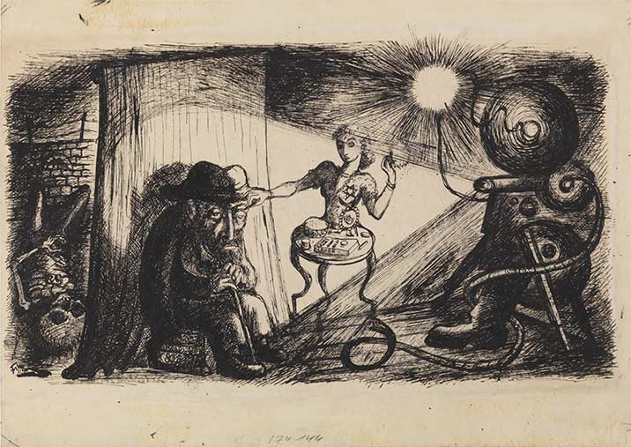
Film et réalité de Bedřich Fritta, 1944 Pen and ink, 31,1 x 56,1 cm © Thomas Fritta-Haas, long-term loan to the Jewish Museum Berlin, photo: Jens Ziehe

Slide 24
Séance 5 :
La suite du roman est lue en autonomie selon l’axe de l’art (chapitres de La femme dans l'embrassure à La porte entrouverte)
PBQ : Quel rôle joue l’art dans le ghetto de Térézin et dans le roman de Choplin ?
Les thèmes proposés :
L’art et la solidarité
L’instrumentalisation de l’art
L'art pour survivre
Les élèves tirent au sort un des thèmes et doivent sélectionner trois ou quatre extraits pour illustrer leur thème puis justifier de leur choix .
Puis des élèves volontaires partagent leur production avec le groupe.
Au cours de leur lecture les élèves doivent également choisir un chapitre et l'associer à une des œuvres de B. Fritta par exemple La femme dans l'embrasure et Before the transport (1943/1944).
Evaluation formative : choisir une image et un extrait et montrer en quoi ils se complètent : approfondissement de la préparation à la question du corpus.

Slide 25
Séance 6 : L’espoir pour mémoire
Deux extraits (1 p.109 et 2p.115) des trois derniers chapitres sont analysés en lien avec l’incipit.
Pour compléter la métaphore de l’arbre creux : le creux est aussi ce qui cache, qui abrite les œuvres des hommes donc l’art qui résiste à la mort , éternité et mémoire
Ce dernier chapitre est tourné vers l’avenir et fait du roman une sorte de mémorial et d’hymne à la vie.
Les extraits sont ensuite mis en voix par le professeur et des élèves volontaires et une réponse à la problématique est élaborée collectivement.
Dans le carnet de lecture, les élèves expriment leur avis de lecteur (croquis, collage textes, poèmes, nuage de mots clés, bande son..)

Slide 26
Séance complémentaire
A " Une opérette à Ravensbrück ou quand la vie triomphe " Lecture analytique de la scène d'exposition "Le printemps" de Germaine Tillion, dans Une opérette à Ravensbrück - Le Verfügbar aux enfers, rédigée en oct. 1944 autour de la problématique
Pourquoi avoir choisi de mettre en scène sur un mode comique la réalité du camp de concentration de Ravensbruck?
Pbq formulée après avoir regardé la vidéo où Germaine Tillion revient sur le contexte de production de cette œuvre.

Slide 27
B Chanter et vivre
Lecture analytique 4 ( chapitre 14) :
De « Pour les besoins du concert » à « l’éternité de son chant »
En quoi le chant permet-il de ramener les hommes à la conscience de la vie ?
Croisement avec les chapitres « La voix » et « Le vieux Kurt ».
Activités complémentaires :
Séance « écoute » : https://www.youtube.com/watch?v=ag54epiu9Tg

Slide 28
Témoignages sur l’univers concentrationnaire : Levi, Semprun La mort qu’il faut, Le grand voyage……
Roman : Kinderzimmer, de Valentine Goby,2013
Sur l’art concentrationnaire : Germaine Tillion : Une opérette à Ravensbrück : Le Verfügbar aux enfers, rédigé en oct. 1944
Film : Train de vie, de Radu Mihaileanu ,1998
D’autres textes de l’auteur
Radeau d’A.Choplin, 2006
L’Incendie d’ A.Choplin et H.Mingarelli, 2015

